Slide 1
Dr. Claudia Schöning-Kalender geschäftsführende Vorsitzende des Mannheimer Frauenhaus e.V.
Die Istanbul Konvention – Möglichkeiten der Umsetzung auf kommunaler Ebene

Slide 2
Übereinkommen des Europarats zur Verhütung und Bekämpfung von Gewalt gegen Frauen und häuslicher Gewalt
„Istanbul Konvention“
am 11. Mai 2011 von dreizehn Mitgliedsstaaten des Europarates in Istanbul unterzeichnet

Slide 3

Europarat?
Der Europarat ist ein Forum für Debatten über allgemeine europäische Fragen. In seinem Rahmen werden zwischenstaatliche, völkerrechtlich verbindliche Abkommen (Europarats-Konventionen, etwa die Europäische Menschenrechtskonvention) mit dem Ziel abgeschlossen, das gemeinsame Erbe zu bewahren und wirtschaftlichen und sozialen Fortschritt zu fördern.

Slide 4
Europarat
Dem Europarat gehören 47 Mitgliedsstaaten an. Davon haben 46 Staaten das Übereinkommen unterzeichnet. 34 Staaten haben es bis heute ratifiziert, d.h. sie haben es für rechtlich verbindlich erklärt. Von der Bundesrepublik Deutschland wurde das Übereinkommen im Oktober 2017 ratifiziert und trat im Februar 2018 in Kraft.

Slide 5
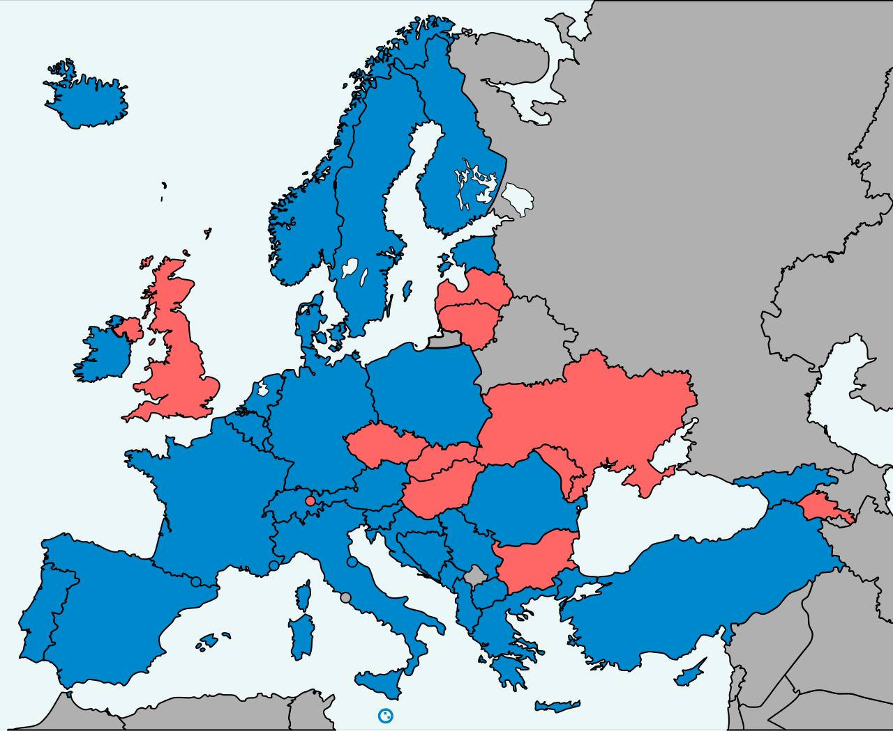
Rot: unterzeichnet
Blau: ratifiziert
seit 1.2.2018 in Kraft

Slide 6
1 Zweck dieses Übereinkommens ist es,
a) Frauen vor allen Formen von Gewalt zu schützen und Gewalt gegen Frauen und häusliche Gewalt zu verhüten, zu verfolgen und zu beseitigen;
b) einen Beitrag zur Beseitigung jeder Form von Diskriminierung der Frau zu leisten und eine echte Gleichstellung von Frauen und Männern, auch durch die Stärkung der Rechte der Frauen, zu fördern;
c) einen umfassenden Rahmen sowie umfassende politische und sonstige Maßnahmen zum Schutz und zur Unterstützung aller Opfer von Gewalt gegen Frauen und häuslicher Gewalt zu entwerfen;
d) die internationale Zusammenarbeit im Hinblick auf die Beseitigung von Gewalt gegen Frauen und häuslicher Gewalt zu fördern;
e) Organisationen und Strafverfolgungsbehörden zu helfen und sie zu unterstützen, um wirksam mit dem Ziel zusammenzuarbeiten, einen umfassenden Ansatz für die Beseitigung von Gewalt gegen Frauen und häuslicher Gewalt anzunehmen.

Slide 7
Artikel 7 - Umfassende und koordinierte politische Maßnahmen
1. Die Vertragsparteien treffen die erforderlichen gesetzgeberischen und sonstigen Maßnahmen, um landesweit wirksame, umfassende und koordinierte politische Maßnahmen zu beschließen und umzusetzen, die alle einschlägigen Maßnahmen zur Verhütung und Bekämpfung aller in den Geltungsbereich dieses Übereinkommens fallenden Formen von Gewalt umfasst, und um eine ganzheitliche Antwort auf Gewalt gegen Frauen zu geben.
2. Die Vertragsparteien stellen sicher, dass die in Absatz 1 genannten politischen Maßnahmen die Rechte des Opfers in den Mittelpunkt aller Maßnahmen stellen und mittels einer wirksamen Zusammenarbeit zwischen allen einschlägigen Behörden, Einrichtungen und Organisationen umgesetzt werden.
3. Nach Maßgabe dieses Artikels getroffene Maßnahmen beziehen gegebenenfalls alle einschlägigen Akteure wie Regierungsstellen, nationale, regionale und lokale Parlamente und Behörden, nationale Menschenrechtsinstitutionen und zivilgesellschaftliche Organisationen ein.

Slide 8

Was tut die Bundesregierung?
Herbst 2018: Der „Runde Tisch“ von Bund, Ländern und Kommunen ist ein wichtiger Baustein des von Bundesfrauenministerin Dr. Franziska Giffey angekündigten „Aktionsprogramms gegen Gewalt an Frauen“. Ziel der Zusammenarbeit ist der Ausbau und die finanzielle Absicherung der Arbeit von Frauenhäusern und ambulanten Hilfs- und Betreuungseinrichtungen.
Giffey: „Es geht darum, dass wir … Hilfestrukturen vor Ort stärken, die langfristig tragen. Daran wollen wir gemeinsam arbeiten.“
Neben dem Bund sind am Runden Tisch gegen Gewalt an Frauen auch alle 16 Bundesländer und die kommunalen Spitzenverbände vertreten.

Slide 9
Es geht ums Geld:
Der Bund will ein Förderprogramm für Frauenhäuser und Beratungsstellen auflegen. Im Jahr 2019 sind dafür fünf Millionen Euro vorgesehen. Bis 2020 soll die Förderung auf 30 Millionen Euro steigen. In Deutschland gibt es nach Angaben des Ministeriums rund 350 Frauenhäuser und 100 Schutzwohnungen mit insgesamt mehr als 6.000 Plätzen sowie 600 Beratungsstellen.

Slide 10
Was tut die Landesregierung?
Landesaktionsplan (2014): Zielsetzung des Landesaktionsplans ist es, Täter in Verantwortung zu nehmen und Opfer zu schützen und in der Perspektive auf ein Leben ohne Gewalt zu unterstützen durch
- eine bedarfsdeckende und bedarfsgerechte Versorgung mit Frauen- und Kinderschutzhäusern, Schutzwohnungen und ambulanten psychosozialen Unterstützungsangeboten für gewaltbetroffene Frauen,
- gut aufeinander abgestimmte polizeiliche, psychosoziale, (rechts-) medizinische, zivil- und strafrechtliche Interventionsverfahren,
- eine nachhaltige Präventions- und Öffentlichkeitsarbeit.
Bestandsaufnahme (2016) zur Situation des spezialisierten Hilfesystems im Bereich Gewalt gegen Frauen in Baden Württemberg
Bedarfsanalyse (2018) zur Vorhaltung eines bedarfsdeckenden Angebots an Frauen- und Kinderschutzhäusern und spezialisierten Fachberatungsstellen gegen Gewalt an Frauen in Baden-Württemberg

Slide 11
Es geht ums Geld:
PM des Sozialministeriums zum Internationalen Frauentag 2019
Auch Frauen, die von häuslicher Gewalt betroffen sind, werde man künftig noch besser helfen, sagte Mielich abschließend: „So wollen wir die Frauen- und Kinderschutzhäuser in Baden-Württemberg deutlich stärken und flächendeckend ausbauen.“
Öffentlich gemachte Zusage: 5 Millionen in 2019 und ein zweistelliger Millionenbetrag (10 oder 99?) in 2020

Slide 12
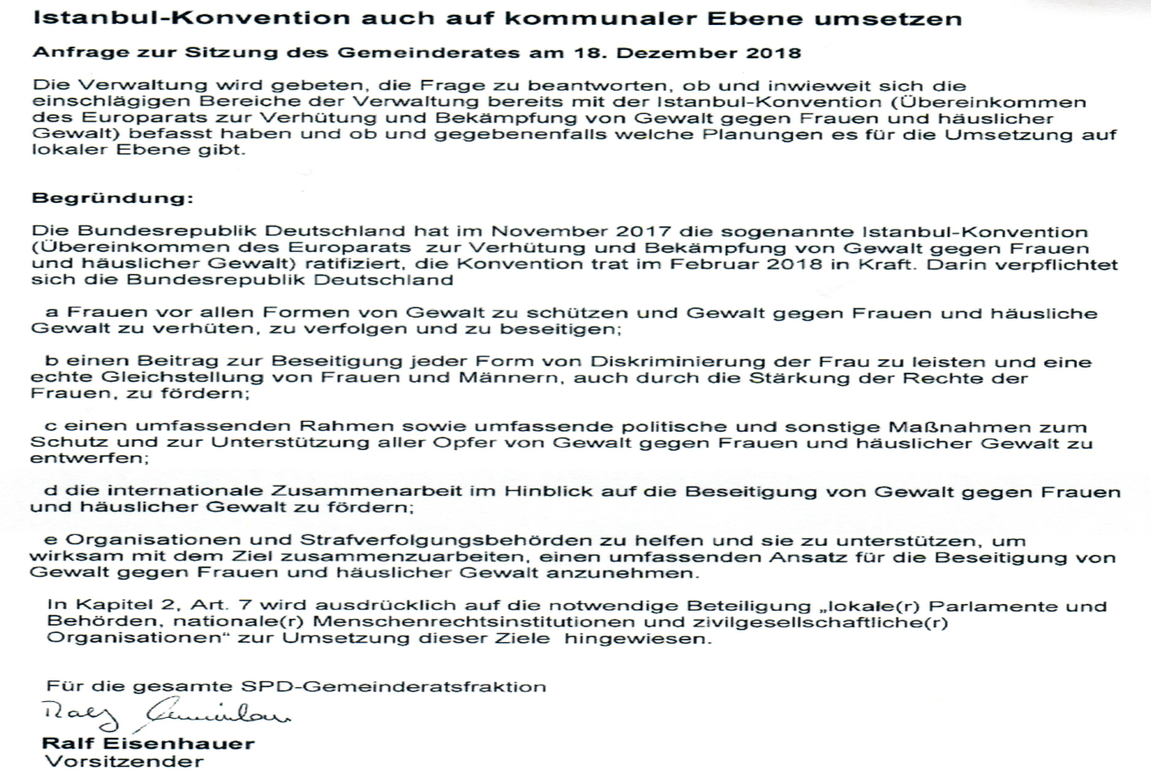

Slide 13
Der Antrag wird vom Gemeinderat in den Hauptausschuss verwiesen
Dort am 29.01.2019 auf der Tagesordnung
Ergebnis: erledigt durch Stellungnahme der Verwaltung
Die Stellungnahme lautet (laut informeller Protokoll-notiz): wird umgesetzt, sofern es der Haushalt zulässt.
Also: es geht ums Geld

